Slide 1
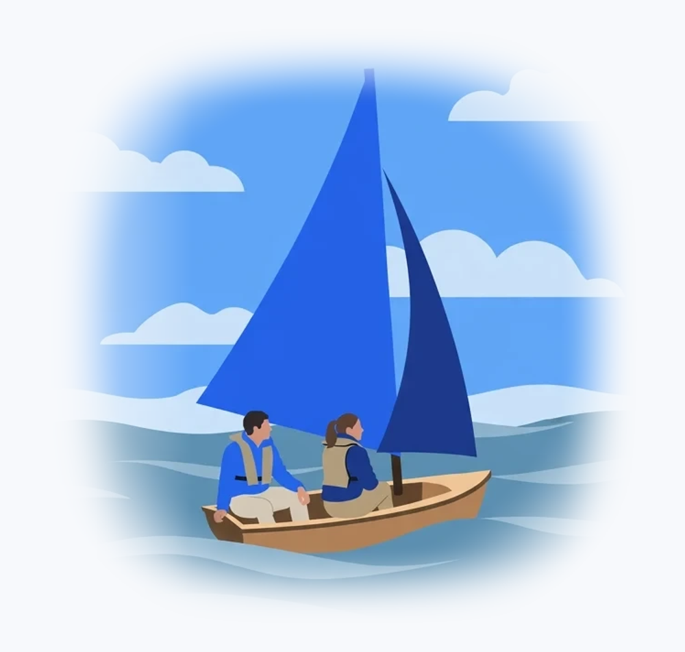
PRÉSENTATION
Le cycle de l’eau
Le Soleil, les nuages et les chemins
de l’eau
1

Slide 2
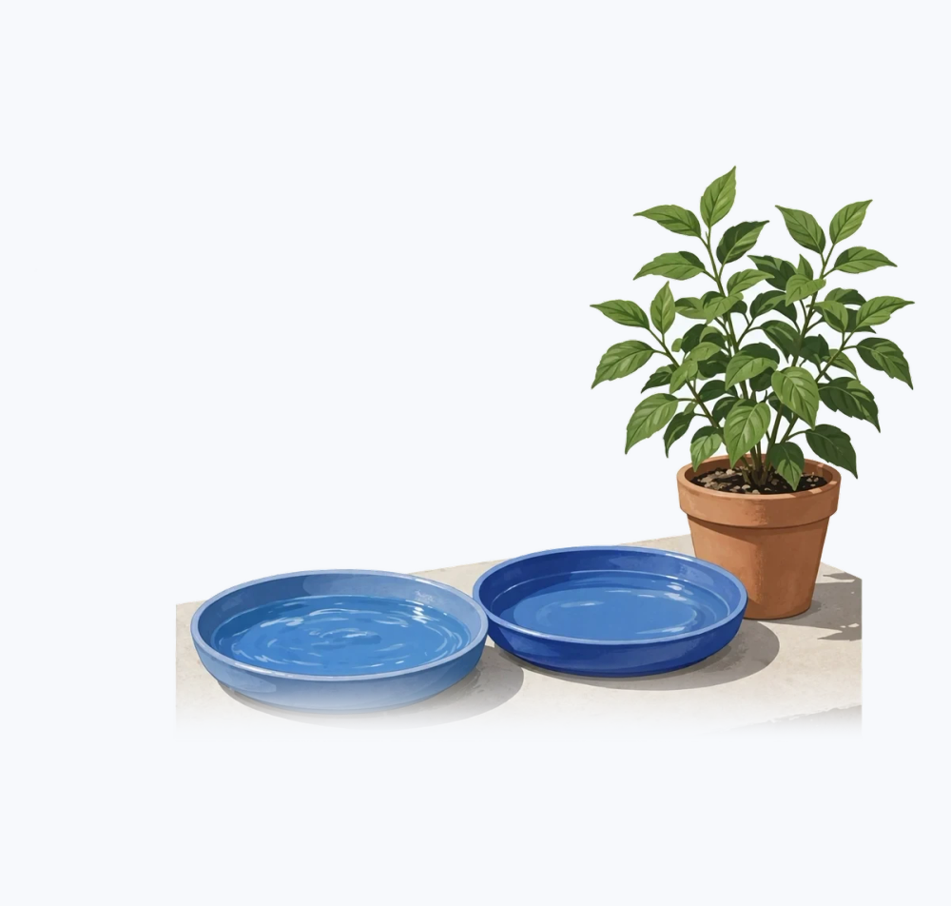
L’eau devient vapeur
Le Soleil chauffe l’eau.
La vapeur d’eau est invisible.
Les plantes libèrent aussi de la
vapeur.
2
Notes:
Le Soleil fournit l’énergie nécessaire à l’évaporation de l’eau liquide présente dans les mers, les lacs et les sols. Sous l’effet de la chaleur, cette eau passe à l’état de vapeur invisible dans l’atmosphère. Les plantes contribuent également au phénomène en libérant de la vapeur d’eau par leurs feuilles, ce que l’on appelle la transpiration. Ainsi, l’évaporation et la transpiration alimentent l’humidité de l’air.

Slide 3
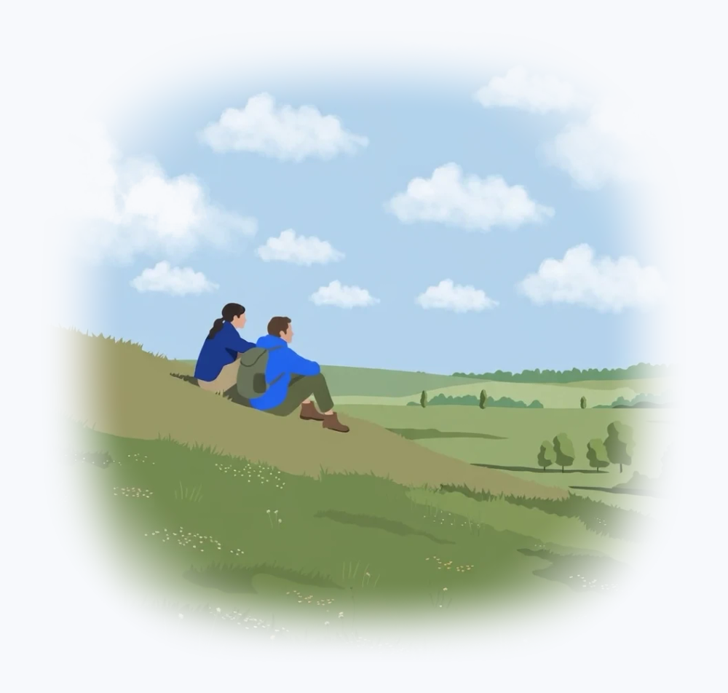
Les nuages se forment
L’air humide se refroidit.
La vapeur devient gouttelettes ou
glace.
Ces particules rendent le nuage
visible.
3
Notes:
Lorsque l’air humide s’élève et se refroidit, la vapeur d’eau invisible se transforme en minuscules gouttelettes ou en cristaux de glace. L’accumulation de ces particules rend les nuages visibles. Il est important de noter qu’un nuage n’est pas fait de vapeur visible, mais de ces petites gouttelettes regroupées. C’est donc le refroidissement qui provoque le changement d’état de la vapeur.

Slide 4
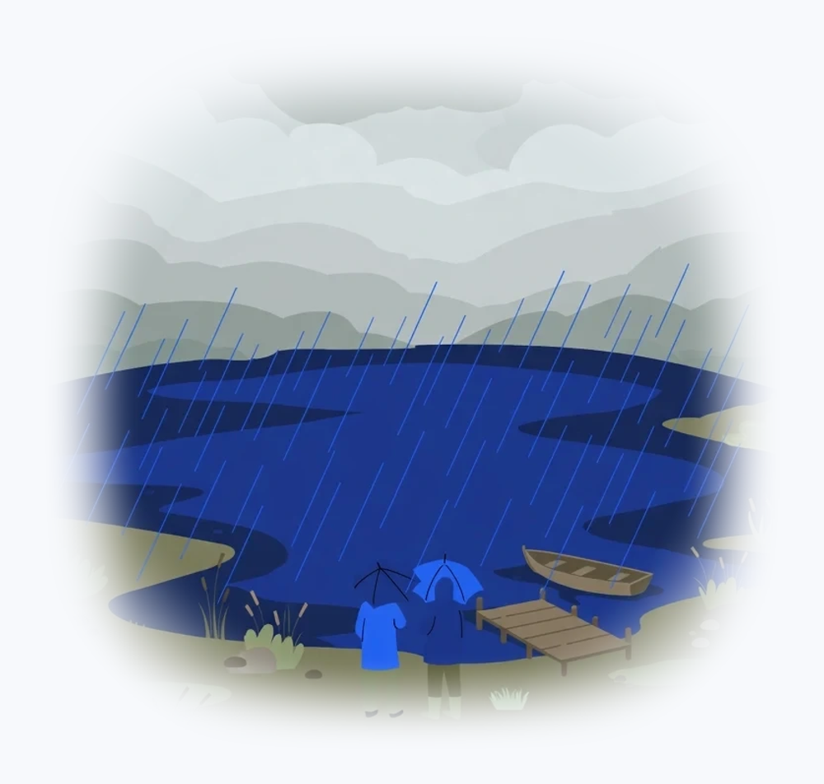
Les précipitations
Les gouttelettes grossissent.
L’eau retombe sous l’effet de la
gravité.
Pluie, neige ou grêle selon les
conditions.
4
Notes:
À l’intérieur des nuages, les gouttelettes se rassemblent et grossissent progressivement. Lorsqu’elles atteignent une masse trop lourde pour rester en suspension, elles tombent sous l’action de la gravité. Selon la température, cette chute se présente sous la forme de pluie, de neige ou de grêle. Toute l’eau ne retourne cependant pas immédiatement vers la mer.

Slide 5
Deux chemins après la pluie
Infiltration
Ruissellement
L’eau pénètre le sol.
L’eau s’écoule en surface.
Elle peut rejoindre les nappes.
Elle rejoint ruisseaux et rivières.
5
Notes:
Sur un sol perméable, une partie de l’eau de pluie s’infiltre et peut rejoindre les nappes souterraines. Sur une pente ou un sol imperméable, elle ruisselle à la surface et rejoint les ruisseaux puis les rivières. Les eaux souterraines peuvent également alimenter une source ou un cours d’eau. Ce double chemin montre que le cycle ne suit pas une trajectoire unique.

Slide 6
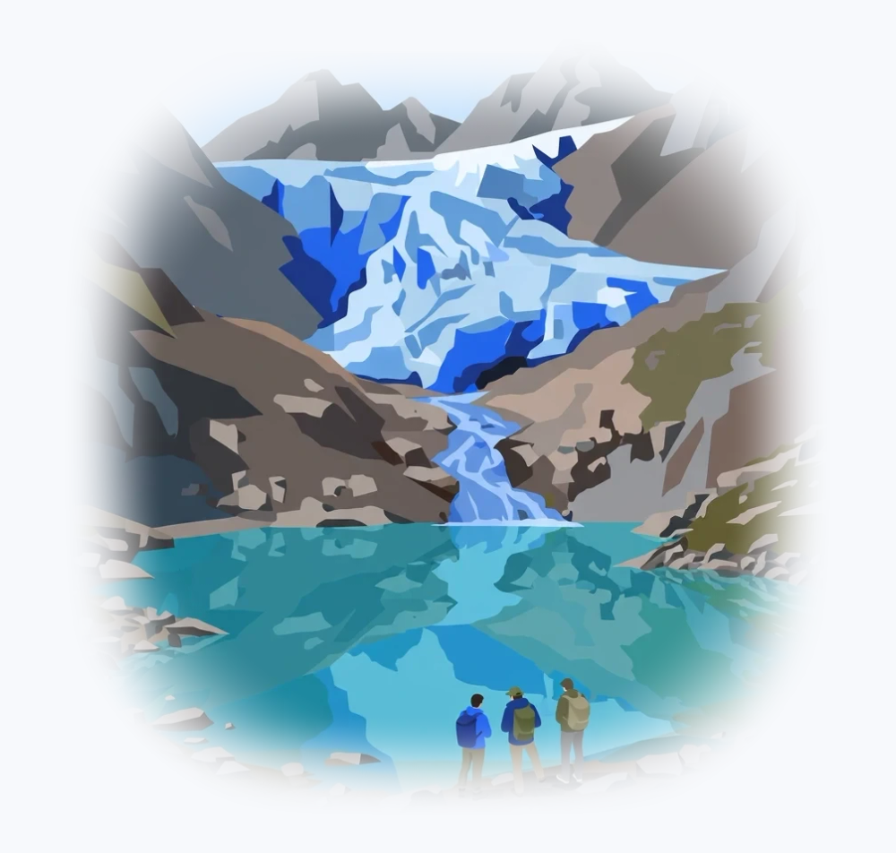
Les réservoirs d’eau
Océans, lacs et glaciers.
Nappes souterraines.
Des durées de séjour très
différentes.
6
Notes:
L’eau peut séjourner plus ou moins longtemps dans les océans, les lacs, les glaciers et les nappes souterraines. Chacun de ces réservoirs constitue une étape différente du voyage de l’eau. Une même goutte peut emprunter plusieurs chemins et rester stockée longtemps avant de repartir. Le cycle de l’eau est donc un ensemble de parcours variés plutôt qu’une simple boucle.

Slide 7
Deux observations simples
Évaporation
Condensation
Deux coupelles : soleil et ombre.
Un verre d’eau très froide.
Marquer le niveau de départ.
Des gouttes sur la paroi extérieure.
Comparer quelques heures plus tard.
Elles viennent de l’humidité de l’air.
7
Notes:
Pour observer concrètement l’évaporation, on dispose deux coupelles contenant la même quantité d’eau, l’une au soleil et l’autre à l’ombre, puis on compare leur niveau après quelques heures. Pour observer la condensation, on regarde les gouttelettes qui se forment sur la paroi extérieure d’un verre contenant une boisson froide. Ces gouttelettes proviennent de l’humidité de l’air ambiant qui se refroidit au contact du verre. Ces deux expériences simples illustrent les changements d’état de l’eau.

Slide 8
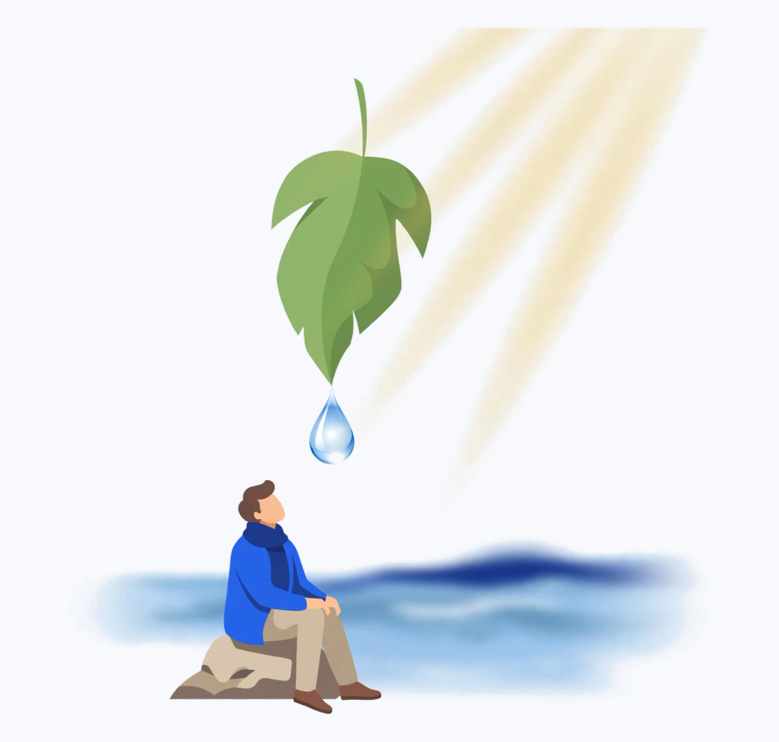
Une eau, plusieurs
parcours
01
L’eau change d’état et de lieu.
02
Le Soleil apporte l’énergie.
03
La gravité entraîne les
écoulements.
8

